Slide 1

Что такое хвоинки?
Задачи урока: познакомить детей с хвойными деревьями, показать их красоту; учить распознавать сосну и ель по общему виду, веточкам, хвоинкам, шишкам.
Планируемые достижения учащихся: усвоить, что хвоинки – это листья хвойных деревьев; научиться различать сосну и ель.

Slide 2
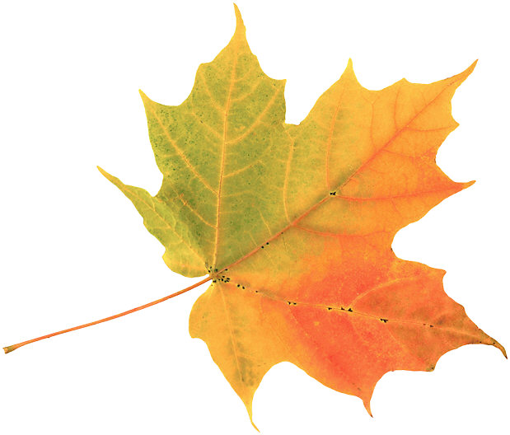

Slide 3
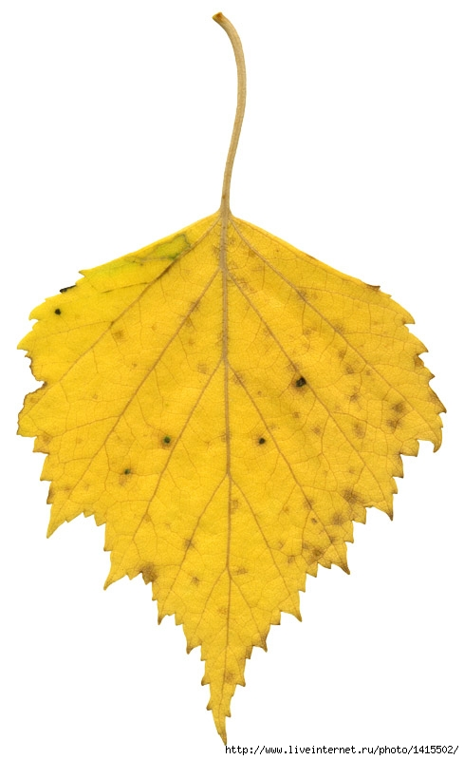

Slide 4
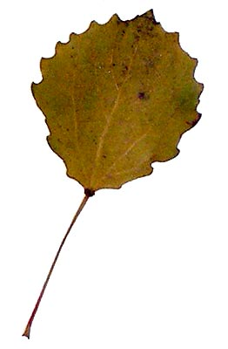

Slide 5
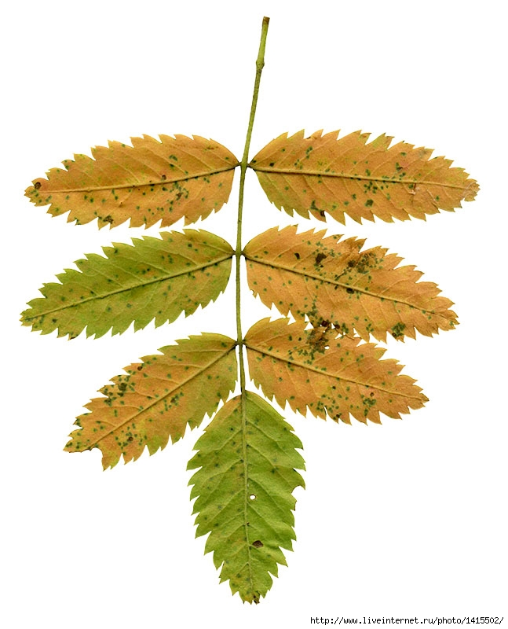

Slide 6
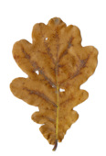

Slide 7
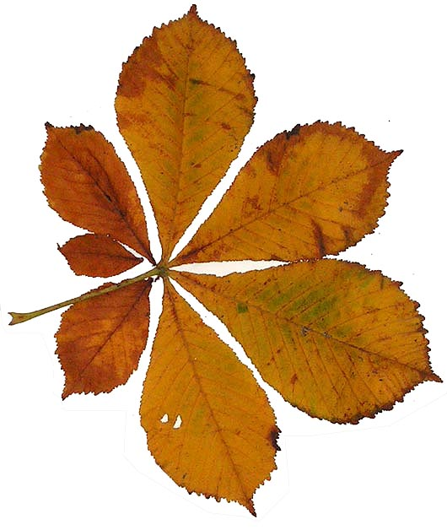

Slide 8
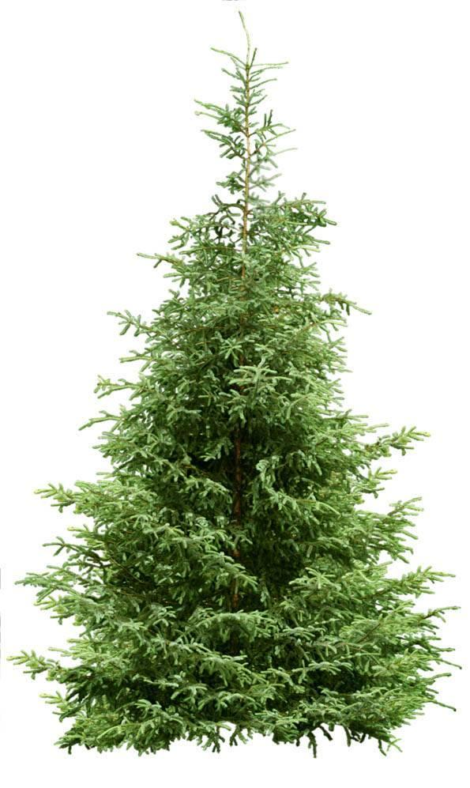
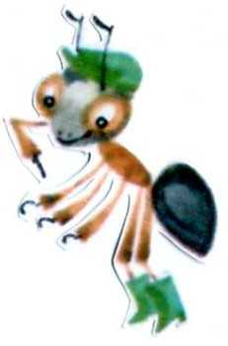
Ее всегда в лесу найдешь.
Пойдем гулять и встретим:
Стоит колючая, как еж,
Зимою в платье летнем.

Slide 9
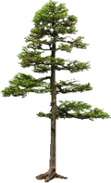
У меня длинней иголки,
Чем у елки.
Очень прямо я расту
В высоту.
Если я не на опушке,
Ветви — только на макушке.

Slide 10
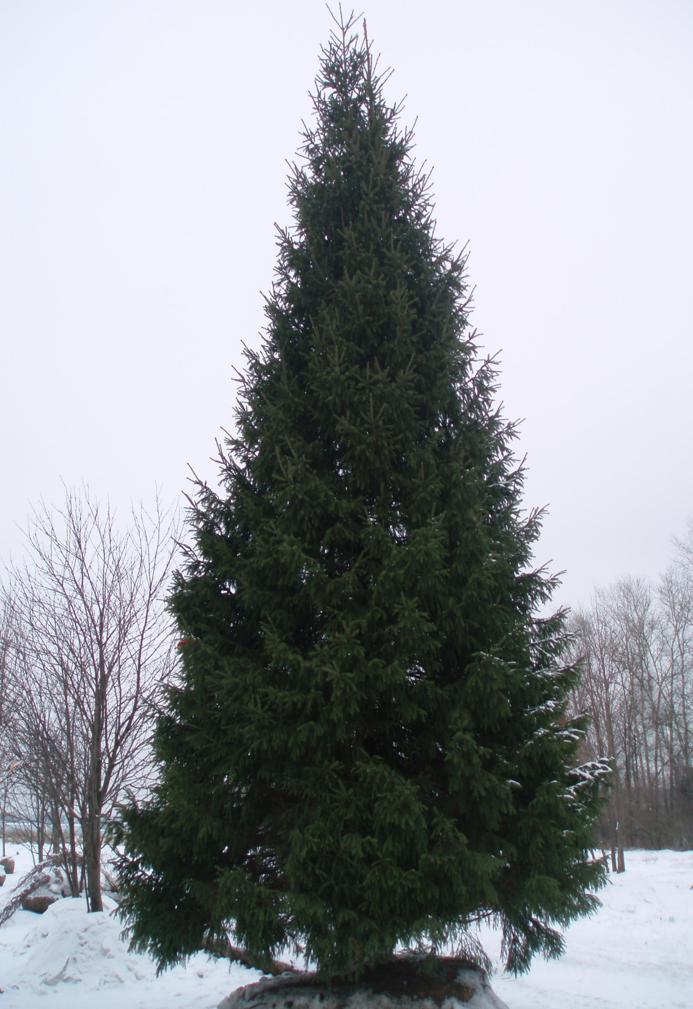
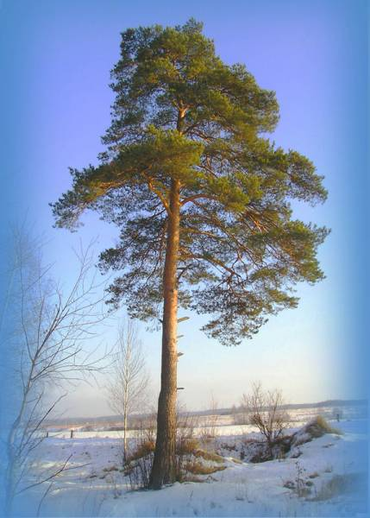

Slide 11
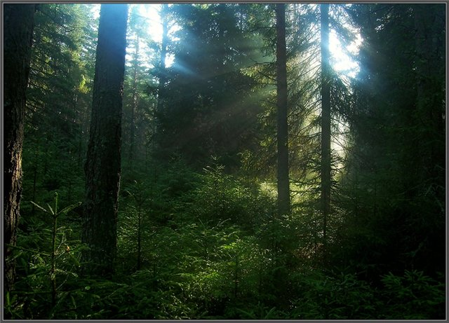

Slide 12
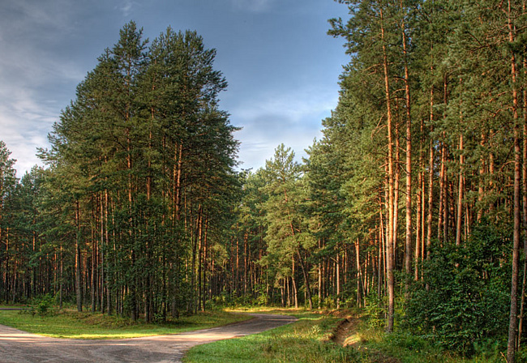

Slide 13
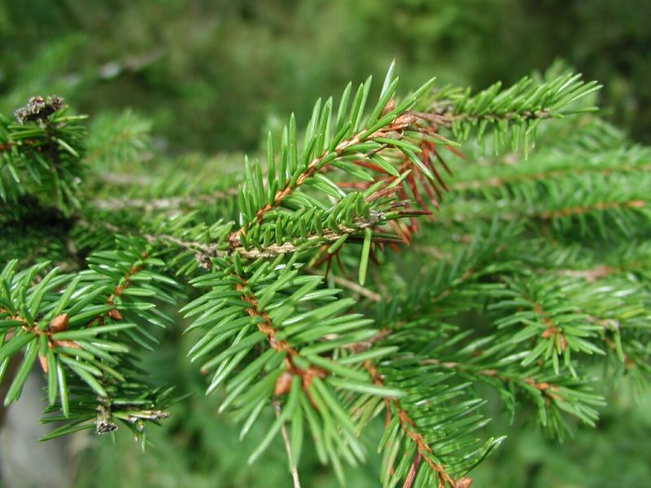

Slide 14
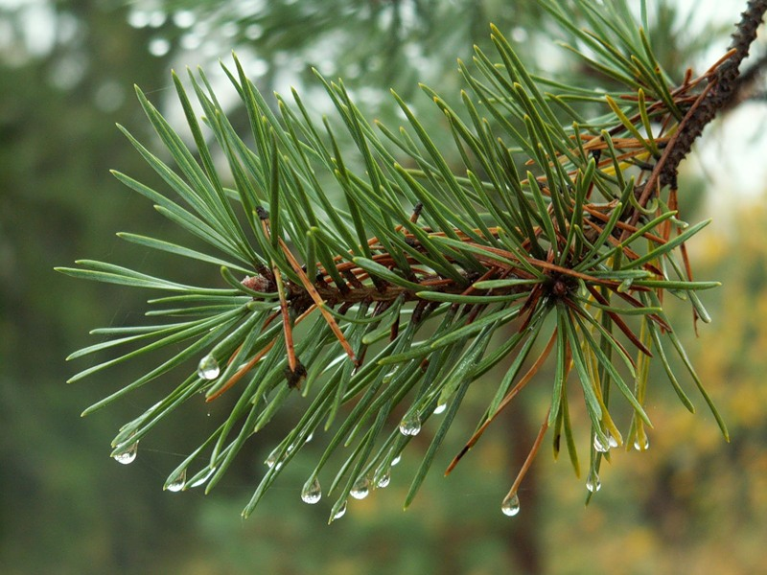

Slide 15
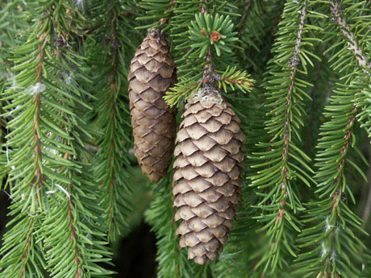

Slide 16
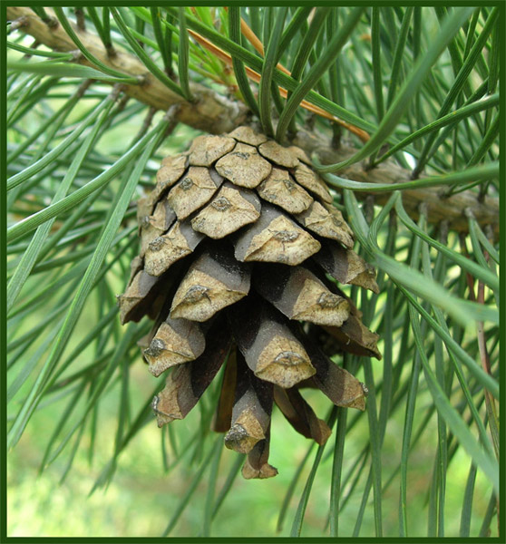

Slide 17
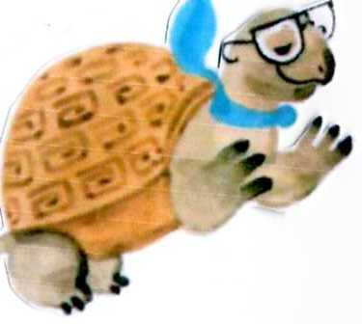
сосна
Эти деревья называют
хвойными.

Slide 18
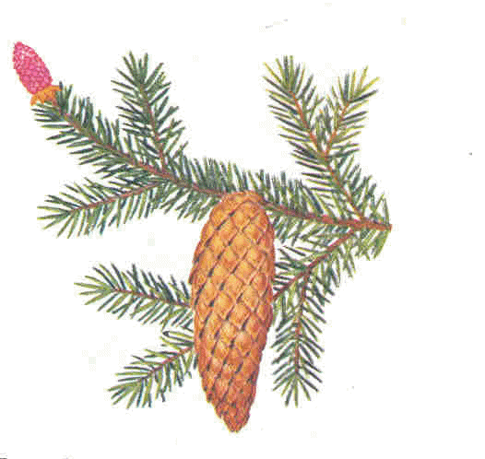
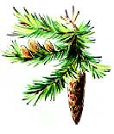
А что такое хвоинки?

Slide 19
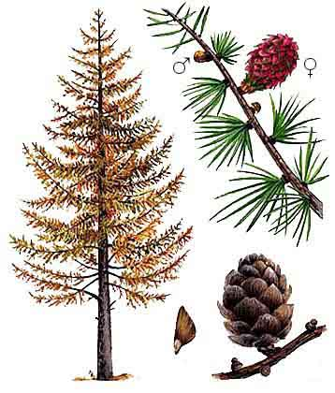
Знаете ли вы это дерево? Можно ли его отнести к хвойным деревьям?

Slide 20
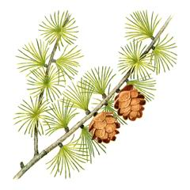
Как расположены хвоинки?

Slide 21
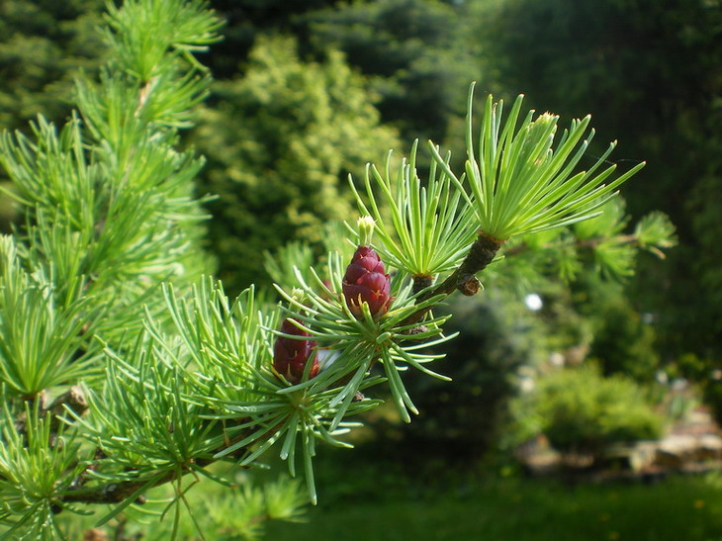

Slide 22
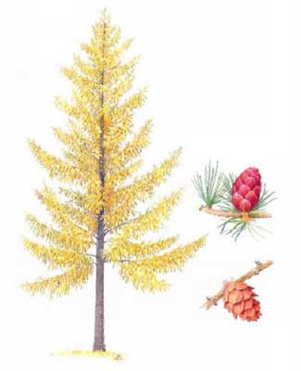
А чем же это дерево отличается от других хвойных деревьев?

Slide 23
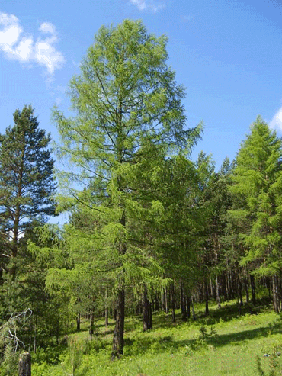
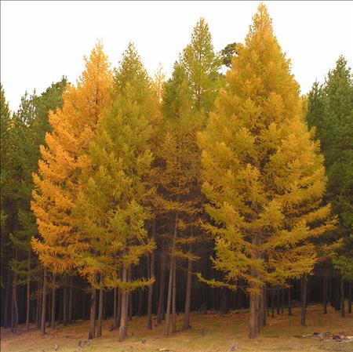

Slide 24

М
О
Л
О
Д
Ц
Ы
!

